Slide 1
ESCUELA NORMAL DE EDUCACION PREESCOLAR
Licenciatura en Educación Preescolar
Ciclo escolar 2020-2021
Segundo semestre sección B
Curso:
Tutoría Grupal
Trabajo:
10 pasos para tomar notas en clase
Alumnas:
Rosario Guadalupe Arroyo Espinoza #3
Mariana García Flores # 4
Andrea Abigail Guerrero Vigil #6
Diana Virginia Herrera Ramos #7
María Guadalupe Salazar Martínez #13
Maestra:
Tania Tamara López Lerma
Saltillo Coahuila de Zaragoza 04/05/2021

Slide 2
“10 Pasos Para Estudiar”

Slide 3

1. Escuchar introducción del tema.

Slide 4
2. Anotar palabras claves.

Slide 5

3. Encontrar el significado de las palabras con ayuda. de libros e internet.

Slide 6
4. Sacar ideas principales.

Slide 7
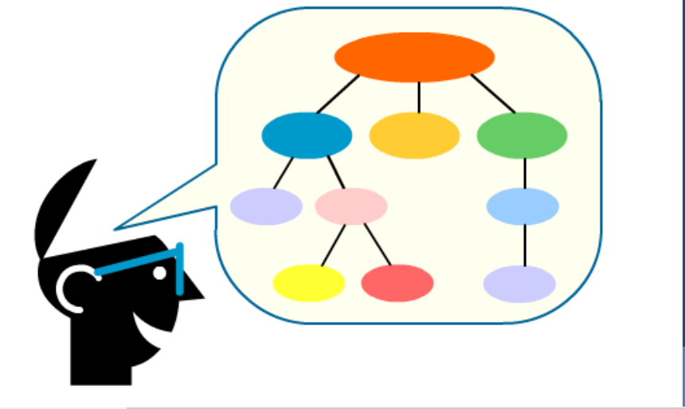
5. Buscar y realizar un organizador grafico.

Slide 8

6. Hacer un resumen con nuestras propias palabras.

Slide 9
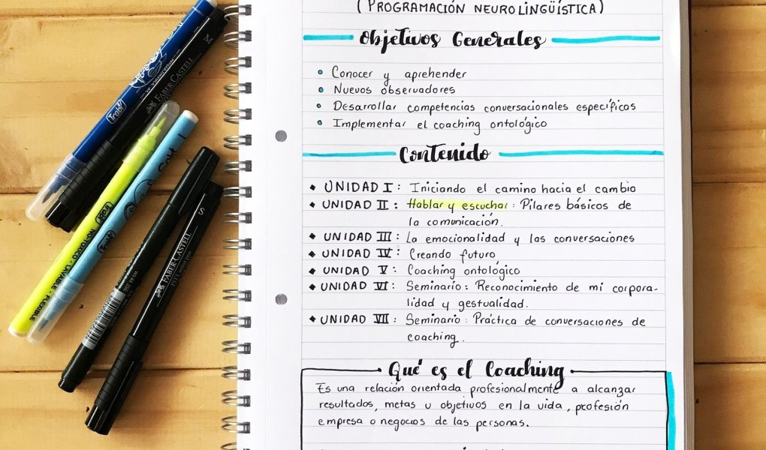
7. Hacer un repaso de los apuntes.

Slide 10
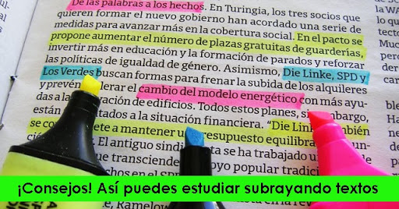
8. Subrayar la información relevante.

Slide 11

9. Realizar un glosario.

Slide 12
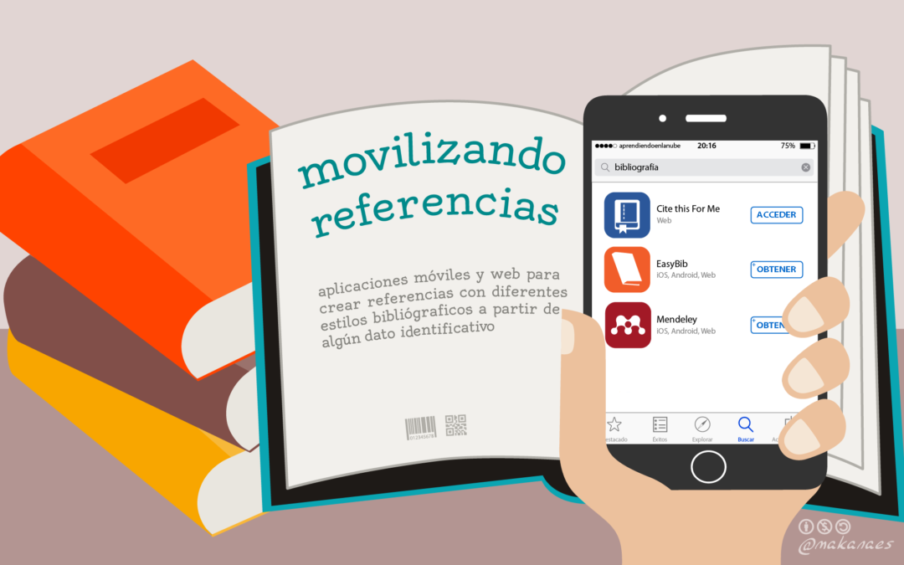
10. Sacar la fuentes bibliográficas.

Slide 13
GRACIAS!!!

